Slide 1
ФармаЛинк Дистрибуция
Оптовый дистрибьютор лекарств и медицинских изделий
Москва · 11 лет на рынке · 214 сотрудников · 4 800 SKU
Демонстрационный документ: компания, люди и цифры вымышлены, совпадения случайны.

Slide 2
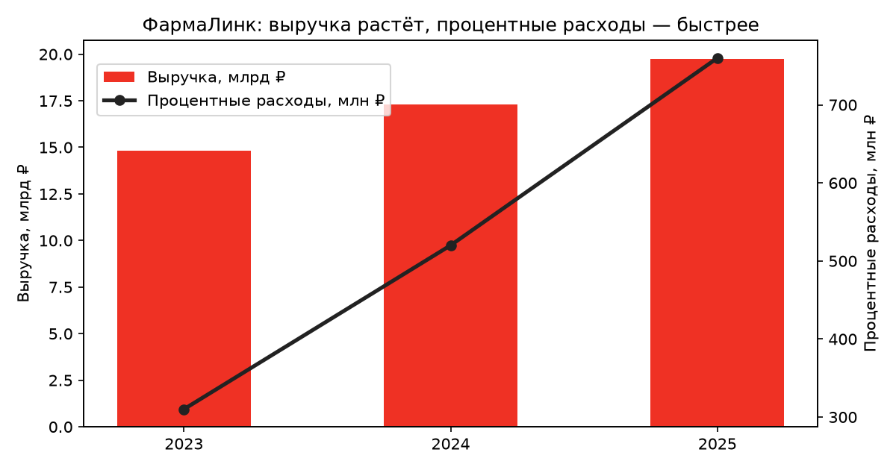
Динамика 2023–2025

Slide 3
Где мы зарабатываем
Аптечные сети — 54% выручки, отсрочка 60–90 дней
Независимые аптеки — 21%
Госзакупки (больницы) — 19%
ЖНВЛП — 46% выручки: цены регулируются государством

Slide 4
Цепочка поставок
38% закупок — импорт из Турции (EUR и TRY), отсрочка 30–60 дней
62% — российские фабрики
Страховой запас импорта — 4–5 месяцев
Холодовая цепь — подрядчик «ЛогистМед»

Slide 5
Что нас беспокоит
Ключевая ставка: 80% долга под плавающую ставку
Курс рубля к евро и лире
Платежи в Турцию через банки-корреспонденты
Предельные надбавки на ЖНВЛП
Маркировка и новые правила обращения лекарств

